Slide 1
АИС “Exitus”
Группа: П-20-51б
Выполнили: Зарубин Алексей и Кораблев Максим

Slide 2

Цель:
Разработать и реализовать автоматизированную информационную систему для управления учебным процессом, аналогичную Google Classroom, но с расширенным функционалом

Slide 3

Задачи:
Изучить существующие решения в области управления учебным процессом
Реализовать систему с использованием современных технологий
Создать удобный интерфейс для пользователей
Обеспечить взаимообмен между студентом и преподавателем
Создать удобный интерфейс для администрации учебной платформы
Обеспечить безопасность данных

Slide 4
Актуальность:
В современном образовании автоматизация управления учебным процессом становится ключевым аспектом для повышения эффективности обучения и организации учебного процесса

Slide 5
Исследование предметной области
Проведен обзор существующих решений в области управления учебным процессом, включая Google Classroom, Kundelik и другие подобные системы

Slide 6

Технологии
Использована методология Feature-Based для организации кода. Также используются современные технологии: React JS, TypeScript, SCSS, Java Spring, PostgreSQL

Slide 7
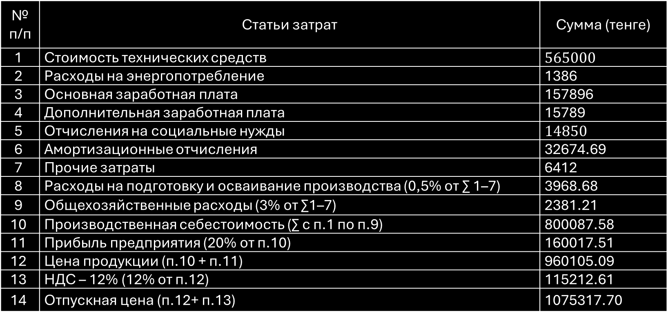
Экономическая часть
Таблица калькуляция себестоимости и отпускной цены
№ п/п | Статьи затрат | Сумма (тенге)
1 | Стоимость технических средств | $$565000$$
2 | Расходы на энергопотребление | 1386
3 | Основная заработная плата | 157896
4 | Дополнительная заработная плата | 15789
5 | Отчисления на социальные нужды | $$14850$$
6 | Амортизационные отчисления | 32674.69
7 | Прочие затраты | 6412
8 | Расходы на подготовку и осваивание производства (0,5% от ∑ 1–7) | 3968.68
9 | Общехозяйственные расходы (3% от ∑1–7) | 2381.21
10 | Производственная себестоимость (∑ с п.1 по п.9) | 800087.58
11 | Прибыль предприятия (20% от п.10) | 160017.51
12 | Цена продукции (п.10 + п.11) | 960105.09
13 | НДС – 12% (12% от п.12) | 115212.61
14 | Отпускная цена (п.12+ п.13) | 1075317.70

Slide 8
Экономическая часть
Таблица показатели рентабельности
Название | Измерение | Количество
Срок разработки проекта по плану | дни | 36
Численность персонала | чел. | 2
Себестоимость продукции | тенге | 800087.58
Прибыль предприятия | тенге | 160017.51
Отпускная цена продукции | тенге | 1075317.70
Среднемесячная заработная плата | тенге | 168294.36
Срок окупаемости затрат | год | 0.51

Slide 9

Результат
Разработан и реализован полноценный функционал системы "Exitus", включающий роли студента, преподавателя и администратора с уникальными возможностями

Slide 10

Анализ результатов:
Полученные результаты показывают высокую эффективность и удобство использования системы для всех участников учебного процесса

Slide 11

Практическая значимость
Система "Exitus" может быть полезна для учебных заведений различного уровня для автоматизации управления учебным процессом

Slide 12

Планы на будущее
Дальнейшее развитие системы включает в себя расширение функционала, улучшение интерфейса и интеграцию с дополнительными сервисами

Slide 13

Спасибо за внимание

